Slide 1
HTML
Introducción Part 2

Slide 2
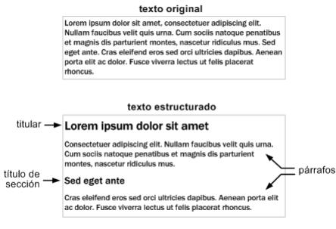
Texto
HTML define etiquetas para estructurar el contenido en secciones y párrafos y define otras etiquetas para marcar elementos importantes dentro del texto.
El proceso de estructurar un texto simple consiste en indicar las diferentes zonas o secciones
que componen el texto.

Slide 3
Texto
Estructurar: La forma más sencilla de estructurar un texto consiste en separarlo por párrafos. Además, HTML permite incluir títulos que delimitan cada una de las secciones.
Párrafos: <p>…</p>
Secciones: <hx>…</hx>

Slide 4
Texto
Marcado básico de texto: HTML proporciona varias etiquetas para marcar cada uno de los diferentes tipos de texto como palabras en negrita o cursiva, anotaciones y correcciones, citas a otros documentos externos, etc
Énfasis: <em>…</em>
Énfasis más acentuado: <strong>…</strong>
Inserción: <ins>…</ins>
Borrado: <del>…</del>
Citas: <blockquote>…</blockquote>
Notes:
▪ cite = "url" - Indica la URL de la página en la que se puede obtener más información sobre el motivo por el que se realizó la modificación.
▪ datetime = "fecha" - Especifica la fecha y hora en la que se realizó el cambio
▪cite = "url" - Indica la dirección de la página web original de la que se extrae la cita

Slide 5
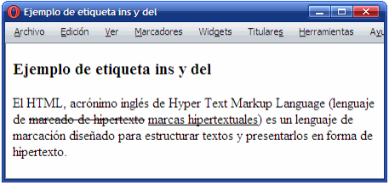
Texto
Ejemplo:
Notes:
▪ cite = "url" - Indica la URL de la página en la que se puede obtener más información sobre el motivo por el que se realizó la modificación.
▪ datetime = "fecha" - Especifica la fecha y hora en la que se realizó el cambio
▪cite = "url" - Indica la dirección de la página web original de la que se extrae la cita

Slide 6
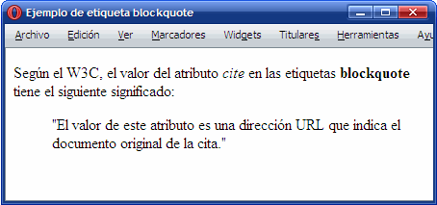
Texto
Ejemplo:
Notes:
▪ cite = "url" - Indica la URL de la página en la que se puede obtener más información sobre el motivo por el que se realizó la modificación.
▪ datetime = "fecha" - Especifica la fecha y hora en la que se realizó el cambio
▪cite = "url" - Indica la dirección de la página web original de la que se extrae la cita

Slide 7
Texto
Marcado avanzado de texto: HTML incluye muchas otras etiquetas que permiten marcar más elementos del texto.
Abreviaturas: <abbr>…</abbr>
Acrónimos o siglas: <acronym>…</acronym>
Definición: <dfn>…</dfn>
Cita: <cite>…</cite>
Marcado genérico de texto: HTML incluye una etiqueta llamada <span> que se emplea para marcar cualquier elemento que no se puede marcar con las otras etiquetas definidas.
Notes:
▪ title = "texto" - Indica el significado completo de la abreviatura
▪ title = "texto" - Indica el significado completo del acrónimo o sigla
▪ title = "texto" - Indica el significado completo del término
Como dijo <cite>Mahatma Gandhi</cite>:
<blockquote>Vive como si fueras a morir mañana y aprende como si fueras a vivir para siempre.</blockquote>
La etiqueta <span> se visualiza por defecto con el mismo aspecto que el texto normal. Por tanto es habitual utilizar esta etiqueta junto con los atributos id y class para modificar posteriormente su aspecto con CSS

Slide 8
Texto
Espacios en blanco: HTML ignora todos los espacios en blanco sobrantes, es decir, todos los espacios en blanco que no son el espacio en blanco que separa las palabras.
&nbsp; (es importante incluir el símbolo & al principio y el símbolo ; al final).
Nuevas líneas: <br></br>, también se puede escribir como <br />

Slide 9
Texto
Texto preformateado: Se muestra el texto tal y como se ha escrito, respetando todos los espacios en blanco y todas las nuevas líneas, además muestra el texto con un tipo de letra especial.
Texto preformateado: <pre>…</pre>
Código fuente: <code>…</code>*
*A diferencias de la etiqueta <pre> el elemento <code> no respeta los espacios en blanco ni las líneas nuevas.

Slide 10
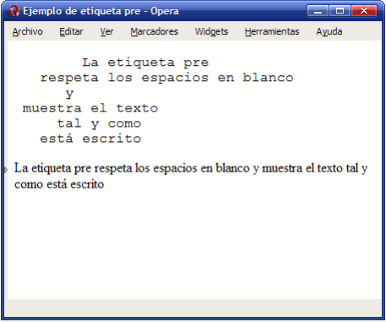
Texto
Ejemplo:

Slide 11
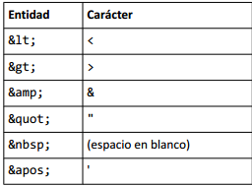
Texto
Codificación de caracteres:
Los caracteres que utiliza HTML para definir sus etiquetas (<, > y “) no se pueden utilizar libremente.

Slide 12
Texto
Codificación de caracteres:
Los caracteres propios de los idiomas que no son el inglés (ñ, á, ç, ¿, ¡, etc.) pueden ser problemáticos dependiendo de la codificación de caracteres utilizada.

Slide 13
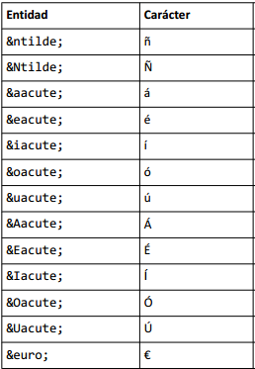
Texto
Si se utilizan las entidades HTML en vez de los caracteres problemáticos, es indiferente pasar de una codificación de caracteres a otra diferente.

Slide 14
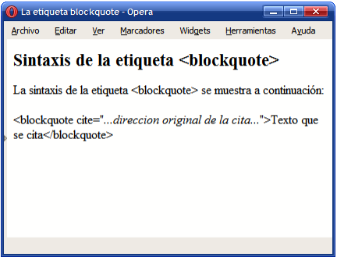
Texto
Ejemplo:

Slide 15
Enlaces
Los enlaces se utilizan para establecer relaciones entre dos páginas web, pero también es posible enlazar otros recursos como imágenes, documentos y archivos.
URL: es un identificador único de cada recurso disponible en Internet. Permite incluir caracteres de otros idiomas que no sean el inglés pero no es completamente seguro, es posible que algunos navegadores no las interpreten de forma correcta.
URL absoluta: http://www.ejemplo.com/ruta1/ruta2/pagina2.html
URL relativa: pagina2.htm (en el mismo nivel)
URL relativa: ../pagina2.htm (a un nivel superior)

Slide 16
Enlaces
Enlaces básicos: <a>…</a>
href = "url" - Indica la URL del recurso que se quiere enlazar.
name = "texto" - Permite nombrar al enlace para que se pueda acceder desde otros enlaces en la misma página web.
<a name="inicio"></a>
….
<a href="#inicio">Volver al inicio de la página</a>
Para poder volver al inicio del sitio web desde cualquier página web interior:
<a href="/">Volver al inicio</a>
Notes:
El nombre de la sección que se indica después del símbolo # puede utilizar el valor de los atributos id de cualquier elemento. De hecho, se recomienda utilizar los atributos id de los elementos ya existentes en la página en vez de crear "enlaces vacíos" de tipo <a name="nombre_seccion"></a>.

Slide 17
Enlaces
Ejemplo:
Enlace con el primer encabezamiento
Enlace con el segundo encabezamiento
Primer encabezamiento
Texto texto texto texto
Segundo encabezamiento
Texto texto texto texto
Notes:
El nombre de la sección que se indica después del símbolo # puede utilizar el valor de los atributos id de cualquier elemento. De hecho, se recomienda utilizar los atributos id de los elementos ya existentes en la página en vez de crear "enlaces vacíos" de tipo <a name="nombre_seccion"></a>.

Slide 18
Enlaces
Otros tipos de enlaces: HTML define las etiquetas <script> y <link> para enlazar recursos que se deben cargar automáticamente.
Código ejecutable: <script>
src = "url" - Indica la dirección del archivo que contiene el código.
type = "tipo_de_contenido" - Permite "avisar" al navegador sobre el tipo de código que se incluye (normalmente JavaScript).
<head>
<script type="text/javascript" src="http://www.ejemplo.com/js/
inicializar.js"></script>
</head>

Slide 19
Enlaces
La etiqueta <script> también permite incluir en la página web un bloque de código JavaScript.
<head>
<script type="text/javascript">
//<![CDATA[
window.onload = function() { alert("La página se ha cargado completamente"); }
//]]>
</script>
</head>

Slide 20
Enlaces
Enlazar recursos: <link>
Solamente se puede incluir dentro de la cabecera del documento.
El uso habitual de la etiqueta <link> es el de enlazar las hojas de estilos CSS utilizadas por las páginas web.
<head>
...
<link rel="stylesheet" type="text/css“ href="/css/comun.css" />
</head>

Slide 21
Enlaces
Enlazar recursos: <link>
Solamente se puede incluir dentro de la cabecera del documento.
El uso habitual de la etiqueta <link> es el de enlazar las hojas de estilos CSS utilizadas por las páginas web.
<head>
...
<link rel="stylesheet" type="text/css“ href="/css/comun.css" />
</head>
Enlazar el favicon
<link rel="shortcut icon" href="/favicon.ico“ type="image/ico" />

Slide 22
Enlaces
Enlace a un email
<a href=mailto:nombre@direccion.com title="Dirección de email para solicitar más información">Solicita más información</a>
Enlace a un archivo FTP
<a href=ftp://ftp.ejemplo.com/ruta/archivo.zip title= "Archivo comprimido de los contenidos">Descarga un ZIP con todos los contenidos</a>

Slide 23
Listas
El lenguaje HTML define tres tipos diferentes de listas para agrupar los elementos:
Listas no ordenadas
Listas ordenadas
Listas de definición

Slide 24
Listas
Listas no ordenadas
Una lista no ordenada es un conjunto de elementos relacionados entre sí pero para los que no se indica un orden o secuencia determinados.
La etiqueta <ul> encierra todos los elementos de la lista y la etiqueta <li> cada uno de sus elementos individualmente.
Notes:
El navegador por defecto muestra los elementos de la lista tabulados y con una pequeña viñeta formada por un círculo negro. Como ya se sabe, el aspecto con el que se muestran los elementos de las listas se puede modificar mediante las hojas de estilos CSS.

Slide 25
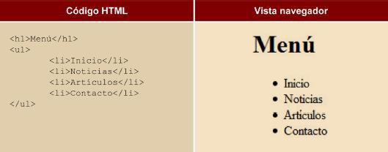
Listas
Ejemplo de listas no ordenadas:
Notes:
El navegador por defecto muestra los elementos de la lista tabulados y con una pequeña viñeta formada por un círculo negro. Como ya se sabe, el aspecto con el que se muestran los elementos de las listas se puede modificar mediante las hojas de estilos CSS.

Slide 26
Listas
Listas ordenadas
Son listas de palabras o frases marcadas con números o letras. La lista ordenada se define con la etiqueta <ol>. Los elementos de la lista se definen mediante la etiqueta <li>, la misma que se utiliza en las listas no ordenadas.
Notes:
El navegador muestra la lista de forma muy parecida a las listas no ordenadas, salvo que en este caso no se emplean viñetas gráficas en los elementos, sino que se numeran de forma consecutiva. El tipo de numeración empleada también se puede modificar aplicando hojas de estilos CSS a los elementos de la lista.

Slide 27
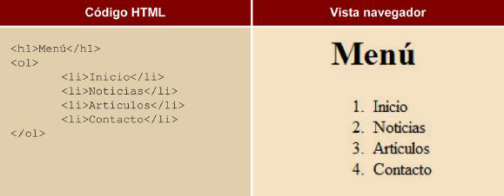
Listas
Ejemplo de listas ordenadas:
Notes:
El navegador muestra la lista de forma muy parecida a las listas no ordenadas, salvo que en este caso no se emplean viñetas gráficas en los elementos, sino que se numeran de forma consecutiva. El tipo de numeración empleada también se puede modificar aplicando hojas de estilos CSS a los elementos de la lista.

Slide 28
Listas
Listas ordenadas: La etiqueta <dl> crea la lista de definición y las etiquetas <dt> y <dd> definen respectivamente el término y la descripción de cada elemento de la lista.
<dl>
<dt>SGML</dt>
<dd>Metalenguaje para la definición de otros lenguajes de marcado</dd>
<dt>XML</dt>
<dd>Lenguaje basado en SGML y que se emplea para describir datos</dd>
<dt>RSS</dt>
<dt>GML</dt>
<dt>XHTML</dt>
<dt>SVG</dt>
<dt>XUL</dt>
<dd>Lenguajes derivados de XML para determinadas aplicaciones</dd>
</dl>

Slide 29
Imágenes
Para insertar una imagen en una página web es necesario almacenarla como un archivo independiente del documento HTML.
Los tipos de archivos más admitidos en entorno web son JPEG, PNG y GIF. Los archivos JPEG y PNG suelen utilizarse para representar fotografías, mientras que los de tipo GIF, para iconos e imágenes que no requieran de un número elevado de colores.

Slide 30
Imágenes
Ejemplo
<img src=“ imagen.jpg” alt=“descripción de la imagen” ></img>
Otros atributos:
- height: altura de la imágen (píxels)
- widht: anchura de la imágen (píxels)

Slide 31
Imágenes
Mapas de imagen: Un mapa de imagen permite definir diferentes zonas "pinchables" dentro de una imagen.
Para crear un mapa de imagen:
Se inserta la imagen original mediante la etiqueta <img>, se debe indicar mediante el atributo usemap.
Se utiliza la etiqueta <map> para definir las zonas o
regiones de la imagen.
Cada zona se define mediante la etiqueta <area>.
Notes:
Aunque el uso de los mapas de imagen se ha reducido drásticamente en los últimos años, aún se utilizan en algunos sitios especializados. Muchas agencias de viaje y sitios relacionados utilizan mapas geográficos para seleccionar el destino del viaje. La mayoría de mapas se realiza hoy en día mediante Flash, aunque algunos sitios siguen recurriendo a los mapas de imagen.

Slide 32
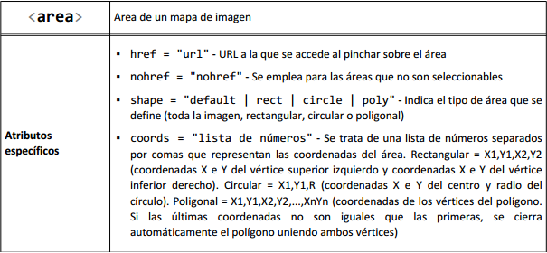
Imágenes

Slide 33
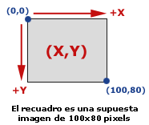
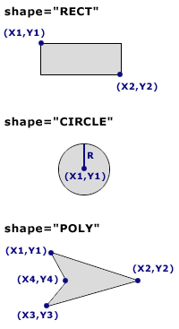
Imatges
Las líneas geométricas que delimitan los enlaces, es decir, las áreas de los enlaces, deben ser definidas mediante coordenadas.
Tipos de áreas: shape diferentes
Notes:
Si deseamos saber qué coordenadas corresponden a un punto concreto de nuestra imagen, lo mejor es utilizar un programa de diseño grafico como Photoshop o Paint Shop Pro.

Slide 34
Imágenes
<img src="mapa_mundo.gif“ usemap="#continentes" />
...
<map name="continentes">
<area shape="rect" coords="20,25,84,113" href="rectangulo.html" />
<area shape="polygon" coords="90,25,162,26,163,96,89,25,90,24“ href="triangulo.html“ />
<area shape="circle" coords="130,114,29" href="circulo.html" />
<area shape="rect“ coords="19,156,170,211“ href="" />
<area shape="default" nohref="nohref" />
...
</map>

Slide 35
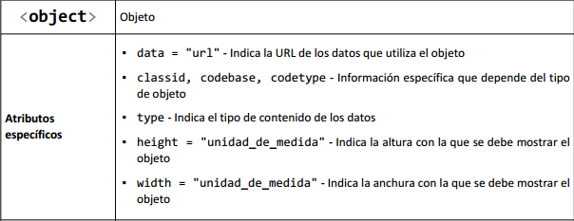
Objetos
La etiqueta <object> es la que permite "embeber" o incluir en las páginas HTML cualquier tipo de contenido complejo, como applets y vídeos.
Notes:
como applets de Java y vídeos en formato QuickTime o Flash.

Slide 36
Objetos
Se pueden incluir varias versiones alternativas de un mismo contenido.
<object title="La Tierra vista desde el espacio“ classid="http://www.observer.mars/TheEarth.py">
<!-- Formato alternativo en forma de vídeo -->
<object data="PlanetaTierra.mpeg" type="application/mpeg">
<!-- Otro formato alternativo mediante una imagen GIF -->
<object data="PlanetaTierra.gif" type="image/gif">
<!-- Si el navegador no soporta ningún formato, se muestra el siguiente texto -->
La <strong>Tierra</strong> vista desde el espacio.
</object>
</object>
</object>
Notes:
También se pueden incluir varias versiones alternativas de un mismo contenido. Así, si el navegador no es capaz de interpretar el formato por defecto, puede optar por cualquiera de los otros formatos alternativos:

Slide 37
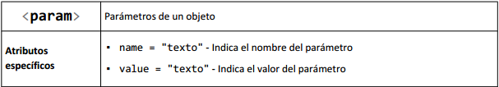
Objetos
A los objetos también se les puede pasar información adicional en forma de parámetros mediante la etiqueta <param>:
<object data="..." type="...">
<param name="parametro1" value="40" />
<param name="parametro2" value="20" />
<param name="parametro3" value="texto de prueba" />
</object>

Slide 38
Objetos
Problema
incluir vídeos Flash:
<object data="nombre_video.swf“ type="application/x-shockwave flash"></object>
Solución alternativa : el uso de la etiqueta <embed>
<object width="425" height="350">
<param name="movie" value="http://www.youtube.com/v/MsH0rBWCYjs"></param>
<param name="wmode" value="transparent"></param>
<embed src="http://www.youtube.com/v/MsH0rBWCYjs" type="application/
x-shockwave-flash" wmode="transparent" width="425" height="350"></embed>
</object>
Notes:
incluir vídeos Flash en las páginas HTML
El elemento anterior es correcto desde el punto de vista técnico, pero provoca que algunos navegadores como Internet Explorer no visualicen el vídeo hasta que se ha descargado completamente. Si se trata de un vídeo largo, esta solución no es válida para el usuario

Slide 39
Objetos
Multimedia
HTML5 incorpora las nuevas etiquetas <video> y <audio> que permiten añadir estos elementos sin tener que recurrir a plugins externos como Flash.
<video src=“obsea.mp4” poster=“imagen.jpg” controls>
Alternativa:
<video controls width="250">
<source src="/media/examples/flower.webm“ type="video/webm">
<source src="/media/examples/flower.mp4“ type="video/mp4">
<p>Sorry, your browser doesn't support embedded videos.</p>
</video>
<audio src=“song.mp4” controls>

Slide 40
Objetos
Multimedia
Algunos atributos que podemos utilizar en las etiquetas <video> y <audio> son:
poster: permite definir una imagen que se mostrará antes de reproducir el vídeo.
controls: añade los controles habituales (play, volumen…)
autoplay: reproduce automáticamente el vídeo o audio (NO RECOMENDABLE)
loop: vuelve a reproducir el elemento cuando acabe
muted: reproduce el vídeo pero sin sonido (inicialmente)
height, width: permite definir la altura y anchura del elemento
preload (auto,metadata,none): indica como se debe realizar la precarga de los datos (dependiendo del navegador puede ignorarlo).

Slide 41
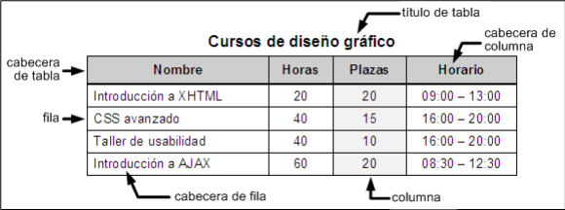
Tablas
Partes que componen una tabla compleja

Slide 42
Tablas
Tablas básicas
Las tablas más sencillas de HTML se definen con tres etiquetas:
<table> para crear la tabla
<tr> para crear cada fila
<td> para crear cada columna.
Ejemplo:
<table>
<tr>
<td></td>
<td></td>
</tr>
</table>

Slide 43
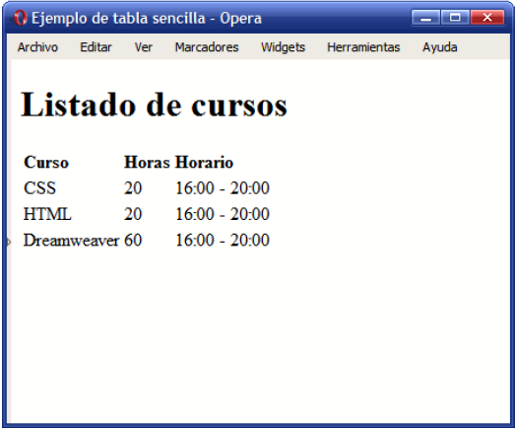
Tablas
Ejemplo:

Slide 44
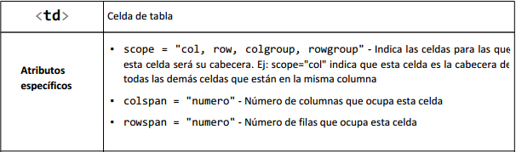
Tablas
Tablas básicas

Slide 45
Tablas
Tablas básicas
HTML define la etiqueta <th> para indicar que una celda es cabecera de otras celdas. Los atributos de la etiqueta <th> son idénticos que los atributos definidos para la etiqueta <td>.
<th scope="row">
<th scope="col">
La etiqueta <caption> sirve para establecer el título de una tabla.
<table>
<caption>Titulo de la tabla</caption>
….
</table>
Notes:
El atributo más utilizado es scope, que permite indicar si la celda es cabecera de la fila o de la columna (<th scope="row"> y <th scope="col"> respectivamente).
La etiqueta debe colocarse inmediatamente después de la etiqueta <table> y cada tabla sólo puede incluir una etiqueta <caption>

Slide 46
Tablas
Tablas avanzadas
Las partes que componen las tablas complejas se definen mediante las etiquetas:
<thead>: la cabecera de la tabla
<tfoot>: el pie de la tabla
<tbody>: sección de datos
Notes:
Cada tabla puede contener solamente una cabecera y un pie, pero puede incluir un número ilimitado de secciones. Si se define una cabecera y/o un pie, las etiquetas <thead> y/o <tfoot> deben colocarse inmediatamente antes que cualquier etiqueta <tbody>.

Slide 47
Tablas
Tablas avanzadas
HTML define dos etiquetas similares para agrupar columnas: <col> y <colgroup>:
<col> se utiliza para asignar los mismos atributos a varias columnas de forma simultánea:
<col style="width:10%;" />
<col style="width:30%;" />
<colgroup> se emplea para agrupar de forma estructural varias columnas de la tabla:
<colgroup span="1" style="color:red;" />
<colgroup span=“2" style="color:blue;" />
span: establece el número de columnas de cada agrupación
Notes:
La etiqueta <tbody> permite realizar agrupaciones de filas, pero en ocasiones se necesitan agrupar columnas. Aunque su uso no es muy común, HTML define dos etiquetas similares para agrupar columnas: <col> y <colgroup>.
La etiqueta <col> se utiliza para asignar los mismos atributos a varias columnas de forma simultánea. De esta forma, la etiqueta <col> no agrupa columnas, sino que sólo asigna atributos comunes a varias columnas.

